Slide 1
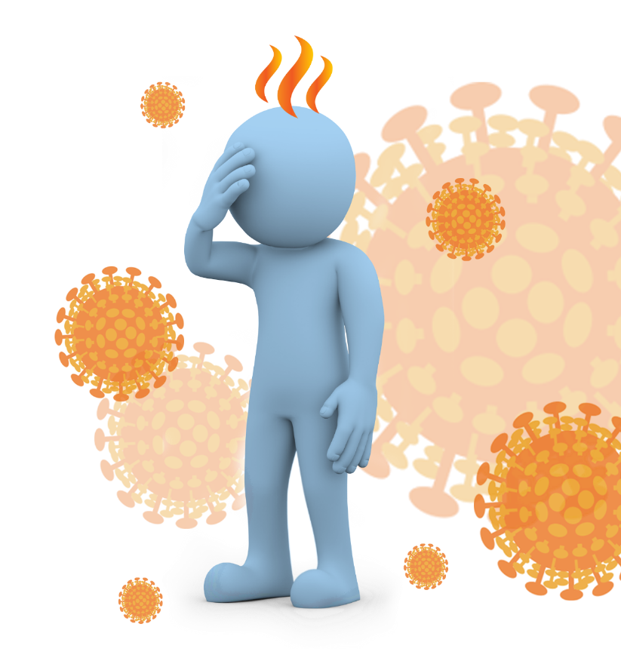
Coronavirus-Erkrankung 2019 (COVID-19)
Was Sie wissen müssen
Version 6.0
Disclaimer: Diese Präsentation wurde zu Bildungszwecken entwickelt. Es ist kein Ersatz für professionelle, medizinische Beratung. Sollten Sie Fragen oder Bedenken zu einem der Themen des Posters haben, wenden Sie sich bitte an Ihre Ärztin oder Ihren Arzt.
© 2020 AEA International Holdings Pte. Ltd. All rights reserved.
Notes:
Content was last updated by International SOS – date 9th April 2020
Content is subject to change. Version 6.0 Feedback and comments email to healthpromotion@internationalsos.com

Slide 2
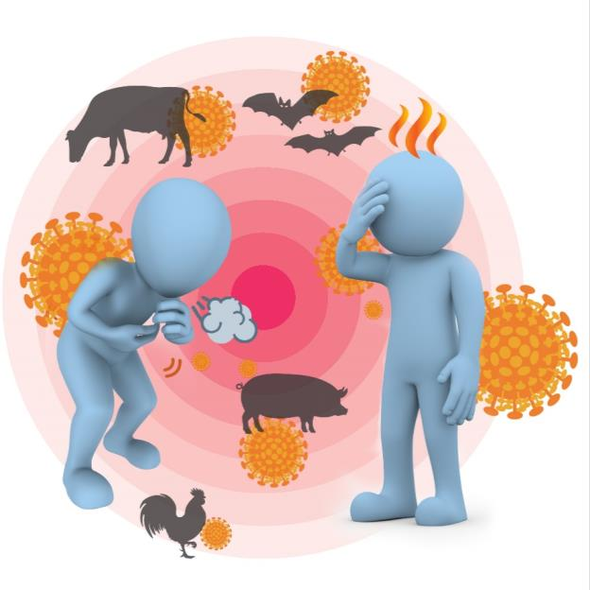
Schweres Akutes Respiratorisches Syndrom Coronavirus 2 (SARS-CoV-2) verursacht COVID-19
SARS-CoV-2 ist ein neues Virus.
Die ersten Fälle wurden Ende Dezember 2019 bei Menschen mit Lungenentzündung in Wuhan, China, identifiziert.
Wahrscheinlich begann es bei Tieren, breitet sich aber nun auch unter Menschen aus.
Da dieses Virus neu ist, lernen wir ständig dazu, und das, was wir jetzt wissen, könnte sich möglicherweise noch ändern.

Slide 3
Durch Reisende wurde das Virus in andere Länder verbreitet.
Viele Länder haben den Virus inzwischen bei Reisenden entdeckt.
Einige Menschen, die mit diesen Reisenden in Kontakt waren, haben sich auch infiziert.
Es ist möglich, dass es auch an weiteren Orten Fälle von COVID-19 gibt.
Obwohl wir vieles über dieses neue Virus noch nicht wissen, können wir der Krankheit vorbeugen und einen Ausbruch stoppen.

Slide 4
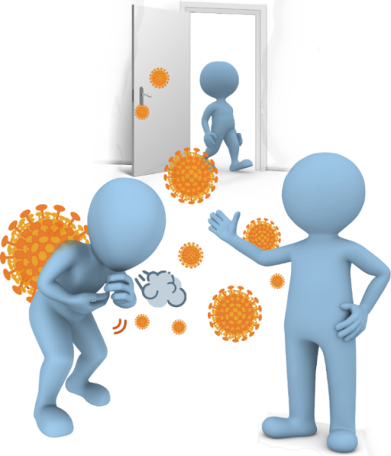
Wie wird das Virus verbreitet?
Die meisten Menschen werden durch andere Personen infiziert.
Das Virus verbreitet sich wahrscheinlich auf dieselbe Weise wie Erkältungen und Grippe - durch Tröpfchen, die beim Sprechen, Husten und Niesen entstehen.
Menschen können sich anstecken, wenn diese Tröpfchen in die Nase, die Augen oder den Mund gelangen.
Durch das Berühren kontaminierter Gegenstände werden die Tröpfchen auf die Hände gelegt. Wenn Sie Ihr Gesicht berühren, können die Tröpfchen in Ihre Nase / Augen / Mund gelangen.
Einige Menschen haben sich nach dem Kontakt mit einer infizierten Person angesteckt, wobei die Symptome minimal oder gar nicht auftraten.

Slide 5
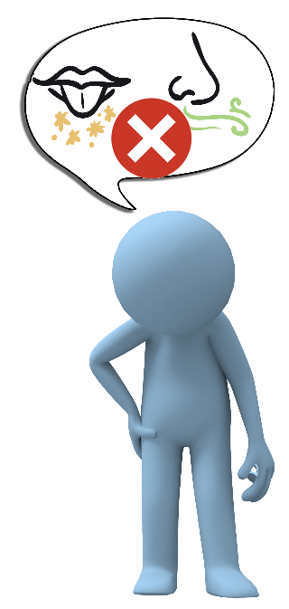
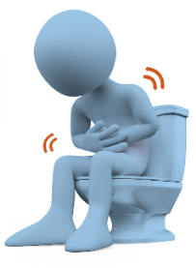
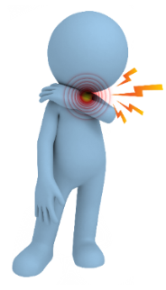
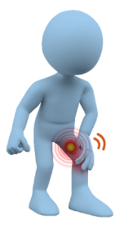
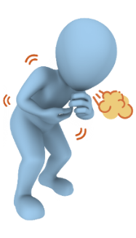
Die Symptome beginnen wie viele andere Krankheiten
Kurz- atmigkeit
Kopf-schmerzen
Durchfall
Fieber
Hals- schmerzen
Husten
Erschöpfung
Plötzlicher Verlust des Geruchs- und Geschmackssinns
Muskel- Schmerzen
Die Symptome können bereits einen Tag nach der Exposition auftreten können aber bis zu 14 Tage dauern (Die Inkubationszeit – also der zeitliche Abschnitt zwischen der Ansteckung mit dem Krankheitserreger und dem Auftreten der ersten Symptome - beträgt 1-14 Tage.).
Manche Menschen haben keine Symptome, die meisten haben nur eine leichte Erkrankung. Die Krankheit kann schwer und manchmal auch tödlich sein.

Slide 6
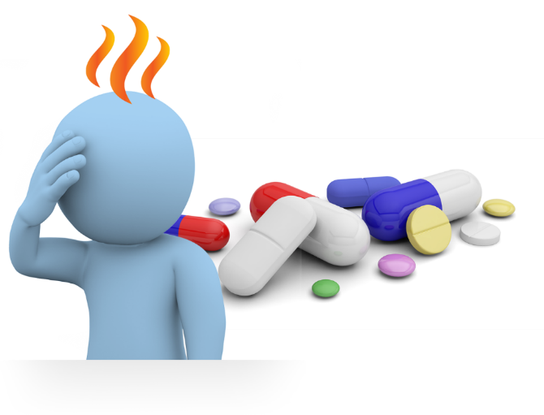
Diagnose und Behandlung
Da die Symptome anderen Krankheiten ähneln, sind Untersuchungen zur Bestätigung der Diagnose erforderlich, wie z. B. Bluttest und Rachenabstrich.
Es gibt keine spezifische Behandlung.
Leichte Symptome können mit Medikamenten behandelt werden, um das Fieber zu senken oder die Schmerzen zu lindern.
Bei stärkeren Symptomen ist eine Behandlung im Krankenhaus erforderlich.

Slide 7
So verhindern Sie COVID-19
Achten Sie auf eine gründliche persönliche Hygiene:
Waschen Sie sich regelmäßig die Hände mit und Seife und Wasser.
Verwenden Sie ein Handdesinfektionsmittel auf Alkoholbasis, wenn Seife und Wasser nicht verfügbar sind.
Bedecken Sie Mund und Nase, wenn Sie husten oder niesen. Verwenden Sie ein Taschentuch oder Ihren oberen Ärmel. Werfen Sie das Taschentuch sofort in einen Behälter und waschen Sie sich anschließend die Hände.
Teilen Sie keine Lebensmittel, Getränke und persönliche Gegenstände einschließlich Mobiltelefone.
Wer auch nur leichte Symptome aufweist, sollte am besten zu Hause bleiben. Beachten Sie lokale Richtlinien.

Slide 8
Vermeiden Sie eine mögliche Übertragung.
Halten Sie einen Abstand von 1,5 Metern (3-6 Fuß) zu anderen Personen ein, auch wenn diese gesund erscheinen, und vermeiden Sie den direkten Kontakt.
Vermeiden Sie es, Ihr Gesicht (Augen, Nase und Mund) zu berühren - insbesondere, wenn Sie Gegenstände berührt haben, die von vielen Menschen gehandhabt werden (z. B. Geländer und Türgriffe).
Vermeiden Sie das Händeschütteln, Küssen oder Umarmen. Stattdessen empfiehlt sich ein Winken, Verbeugen, Nicken oder eine andere kulturell angemessene Geste zur Begrüßung von Besuchern. Halten Sie einen Abstand von mindestens 1,5 Meter ein.
Teilen Sie keine Lebensmittel, Getränke und persönliche Gegenstände.
Arbeiten Sie nach Möglichkeit von zu Hause aus.
Vermeiden Sie Reisen, die nicht unbedingt notwendig sind.

Slide 9
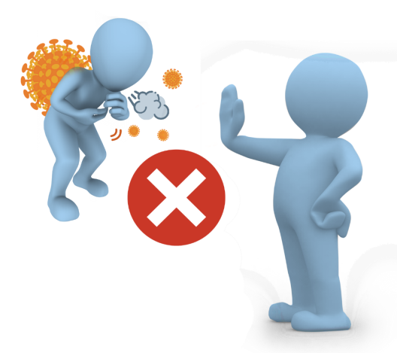
Vermeiden Sie eine mögliche Übertragung.
Reinigen und desinfizieren Sie täglich häufig berührte Oberflächen. Reinigen Sie häufiger, wenn Sie der Meinung sind, dass sie möglicherweise kontaminiert sind.
Halten Sie Abstand zu Menschen, die krank sind. Vermeiden Sie es, deren Husten oder Niesen ausgesetzt zu sein.
Vermeiden Sie Krankenhausbesuche und andere medizinische Einrichtungen, es sei denn, Sie benötigen medizinische Hilfe.

Slide 10
Sind Sie auf COVID-19 vorbereitet?
Bereiten Sie sich und Ihre Familie vor:
Verfolgen Sie die Situation. Informieren Sie sich über die Nummern Ihrer örtlichen Gesundheits-Helpline und machen Sie sich mit den örtlichen Verfahren vertraut.
Stellen Sie sicher, dass Sie Zugang zu lebensnotwendigen Gütern wie Nahrung, Wasser, Haushaltswaren und Medikamenten haben.
Informieren Sie Ihren Arzt über Ihre chronischen Erkrankungen und bringen Sie diese optimal unter Kontrolle.
Überlegen Sie, wie Sie zurechtkommen, wenn die Behörden für einige Wochen Beschränkungen auferlegen.
Planen Sie, dass Sie sich um ein krankes Haushaltsmitglied kümmern können.
Lassen Sie sich gegen Influenza impfen - dies wird das Risiko einer saisonalen Grippe und einer möglichen Wechselwirkung mit den Symptomen von COVID-19 verringern.
Notes:
Monitor the situation. Know your local health helpline numbers, what to do if you come in contact of a COVID-19 case, or if you develop symptoms.
Speak to your doctor about any chronic medical conditions you may have, and get them under optimal control. Ensure you have adequate supplies of any necessary equipment and medication.
Consider how you will manage if authorities impose restrictions for a couple of weeks.
Plan how you will reduce your risk of infection as the outbreak reaches your area - limiting your contact with others, restricting visitors to your home, stepping up cleaning.
Ensure you have access to essentials such as food, water, household supplies and medicines.
Plan to be able to look after a sick household member - identify an area in the home where they can be as separated from the rest of the family as possible, limiting direct contact, having a separate sleeping area and bathroom if possible.
WHO guidance on social distancing - https://www.who.int/news-room/q-a-detail/q-a-coronaviruses
US CDC guidance: https://www.cdc.gov/coronavirus/2019-ncov/about/transmission.html

Slide 11
Was tun, wenn Sie krank werden?
Reisen Sie nicht.
Bedecken Sie Mund und Nase, wenn Sie husten oder niesen. – Benutzen Sie ein Taschentuch oder eine Maske, falls vorhanden und waschen Sie Ihre Hände mit Wasser und Seife.
Suchen Sie ärztliche Hilfe - teilen Sie dem Arzt mit, ob Sie kürzlich gereist sind und ob Sie mit einer kranken Person in Kontakt waren.
Wenn Sie nicht ins Krankenhaus gehen müssen, bleiben Sie so viel wie möglich zu Hause. Gehen Sie nicht zur Arbeit. Minimieren Sie den Kontakt mit anderen Menschen, bis Sie sich erholt haben.

Slide 12
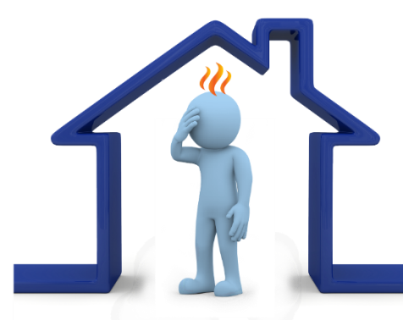
Untersuchung und Kontaktermittlung
Dies ist wichtig, um die Ausbreitung zu stoppen.
Das "Screening" kann an Grenzübergängen durchgeführt werden, um kranke Menschen zu erkennen. Sie können gefragt werden, wo Sie gewesen sind, und Ihre Temperatur kann gemessen werden.
Die Gesundheitsbehörden können eine Kontaktermittlung durchführen, um Personen zu identifizieren, die mit jemandem mit COVID-19 in Kontakt waren.
Diese Kontakte können gefragt werden:
für 14 Tage zu Hause zu bleiben, damit sie andere Menschen nicht anstecken.
ihren Gesundheitszustand 14 Tage lang zu überwachen, falls sie Symptome entwickeln.
Folgen Sie die Anweisungen der Gesundheitsbehörden.

Slide 13
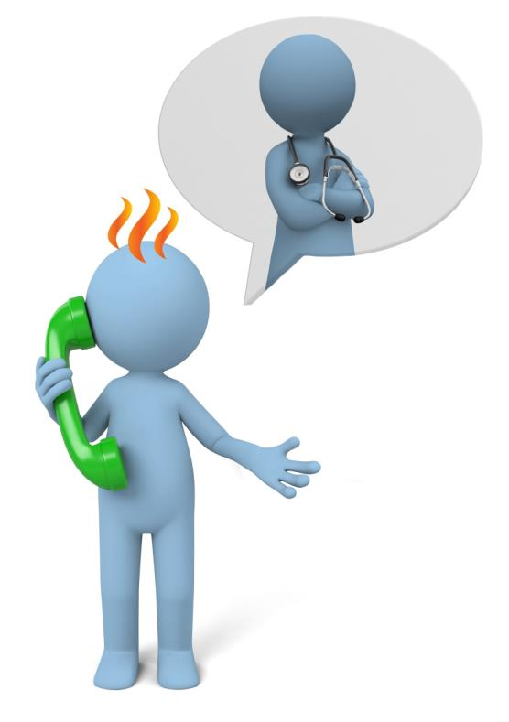
Nach einer Reise in ein betroffenes Gebiet:
Beobachten Sie Ihren Gesundheitszustand.
Suchen Sie ärztliche Hilfe, wenn Sie Symptome entwickeln. Befolgen Sie das für Ihren Standort geltende örtliche Verfahren.
Erwägen Sie, wenn Sie zur medizinischen Versorgung fahren, eine Maske zu tragen, private Transportmittel zu benutzen und den Kontakt mit anderen so weit wie möglich zu vermeiden.
Stellen Sie sicher, dass Sie Ihren Reiseverlauf der ärztlichen Versorgungsstätte mitteilen.

Slide 14
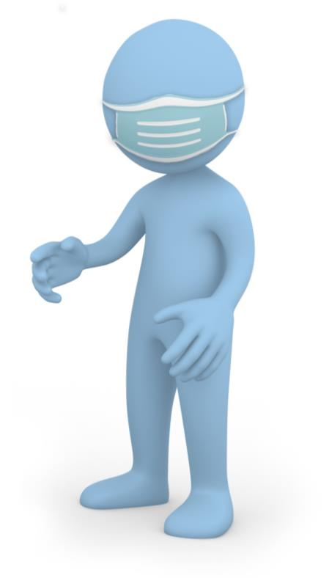
Wann Sie Masken verwenden sollten
Beachten Sie lokale Richtlinien.
Tragen Sie Masken, wenn
Sie sich an einem Ort mit weit verbreiteter Übertragung von COVID-19 aufhalten.
Sie sich an öffentlichen Orten, in engen oder überfüllten Umgebungen befinden.
Sie husten oder niesen.
Sie eine kranke Person zu Hause oder im öffentlichen Gesundheitswesen betreuen.
Masken allein schützen nicht - sie sollten zusammen mit anderen Hygienemaßnahmen verwendet werden.
Befolgen Sie die Hinweise des Herstellers zur Verwendung der Maske.

Slide 15
Mehr Informationen zu COVID-19
Bleiben Sie auf dem Laufenden mit Neuigkeiten und Informationen durch die dedizierte International SOS-Website: https://pandemic.internationalsos.com/2019-ncov

Slide 16
Haben Sie Fragen?
Disclaimer: Diese Präsentation wurde zu Bildungszwecken entwickelt. Es ist kein Ersatz für professionelle, medizinische Beratung. Sollten Sie Fragen oder Bedenken zu einem der Themen des Posters haben, wenden Sie sich bitte an Ihre Ärztin oder Ihren Arzt.
© 2020 AEA International Holdings Pte. Ltd. All rights reserved.
Notes:
Feedback and comments email to healthpromotion@internationalsos.com

